Slide 1
第1章10節 日本の財政の課題
（教科書p.80～81）

Slide 2
!
授業のポイント
税制改革とは
1
日本の財政の特徴とは
2
プライマリーバランスとは
3

Slide 3
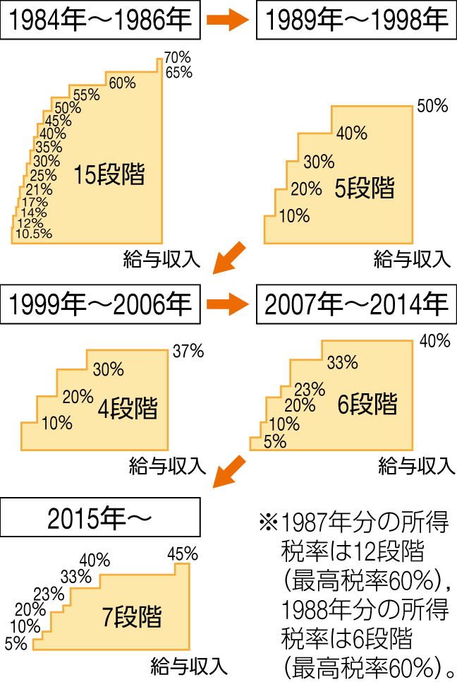
日本の財政の課題
税制改革とは
…経済や社会の実情にあわせ，税率変更や租税の新設・廃止をおこなうこと
例
1989年
▶消費税の導入
▶所得税の減税
(累進税率の変更)
直間比率 が変化
Notes:
直間比率
…租税に占める直接税と間接税の比率

Slide 4
日本の財政の課題
近年の税制改革の動向とは
消費税の増税議論
高齢化などを背景に増加した社会保障関係費の財源を確保するため
目的
法人税の減税議論
批判
財政危機のなか，消費税を増税しつつ法人税を減税するのはいかがなものか…
企業の設備投資の促進
企業の国際競争力の強化
目的

Slide 5
日本の財政の課題
近年の税制改革の動向とは
所得税などの臨時増税
必要に応じた税制の整備
東日本大震災(2011年)の
復興経費を確保するため
目的
地球温暖化対策税(環境税)導入
化石燃料の利用に対して二酸化炭素排出量に応じて課税
内容

Slide 6
財政危機と財政構造改革
【財政法第4条】
……公共事業費，出資金及び貸付金の財源については，国会の議決を経た金額の範囲内で，公債を発行し又は借入金をなすことができる。
国債とは
…歳入の不足分をおぎなう国の借金
建設国債
▶道路や港湾などの建設にあてる国債
▶法律で発行が認められている国債
▶財政法第4条
赤字国債
▶発行には特例法の制定が必要な国債
▶1990年代後半以降，発行額が急速に増加
Notes:
【補足】
・日銀による国債の引き受けは原則禁止となっている（＝市中消化の原則）
▶理由
日銀がお金を刷りさえすれば，政府は国債を発行するたびに際限なく資金を得られるため，
政府の財政に対する緊張感が薄れるほか，日銀の通貨増発に歯止めが効かなくなり，インフレを引き起こす恐れがあるため

Slide 7
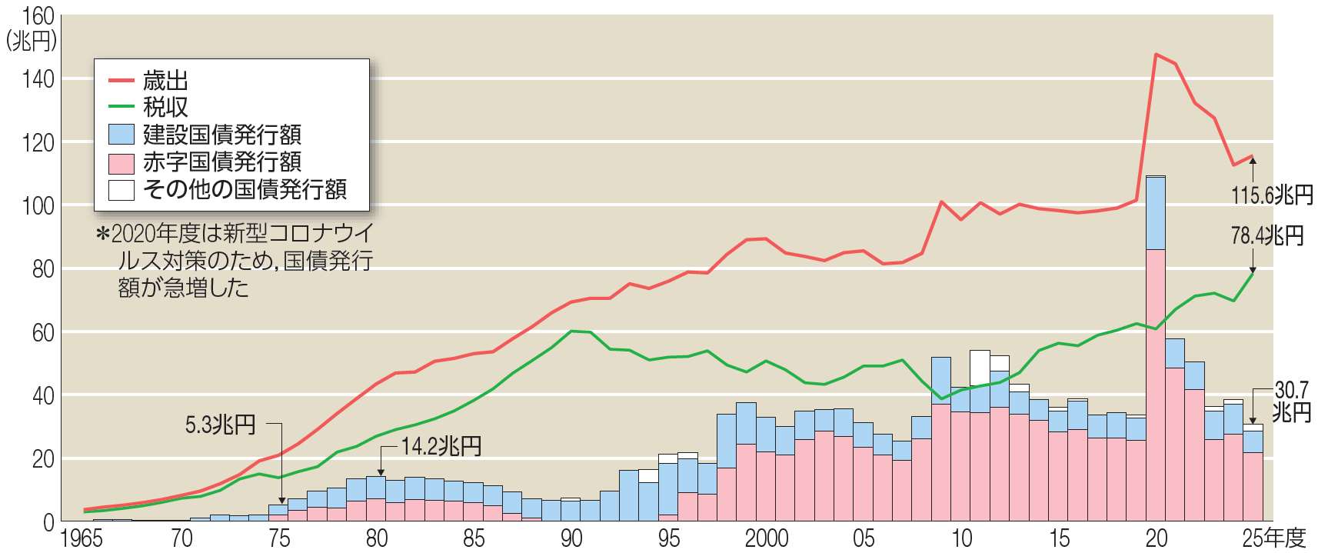
歳出と税収，国債発行額の推移
▶日本国債の保有者の割合
主なポイント
✔ 赤字国債は1990年代後半以降に急増（税収は減少傾向に）
✔ バブル崩壊後の景気対策や高齢化の進展で歳出が増加
✔ 税収が歳出の伸びに追いつかず，赤字国債の発行で対応

Slide 8
財政危機と財政構造改革
日本の財政の特徴とは
…国債依存度 が高い
…歳出に占める国債費 の割合が高い
予算の多くが国債の返済に使われると，柔軟な財政政策ができない
▶おもな先進国の政府債務(借金)の対GDP比率の推移
財政の硬直化
プライマリーバランスの黒字化など,財政構造改革が課題
Notes:
国債依存度
…歳入に占める国債の割合
国債費
…国債の元金・利子など支払経費

Slide 9
財政危機と財政構造改革
プライマリーバランスとは
…国債など(借金)をのぞく税収などの歳入と，国債(借金)返済以外にかかる歳出の収支
歳入
税収など
公債金収入(借金)
プライマリーバランス
歳出
国債返済以外の歳出
(社会保障関係費など)
国債費
(借金返済)
●TRY
Notes:
国債依存度
…歳入に占める国債の割合
国債費
…国債の元金・利子など支払経費

Slide 10
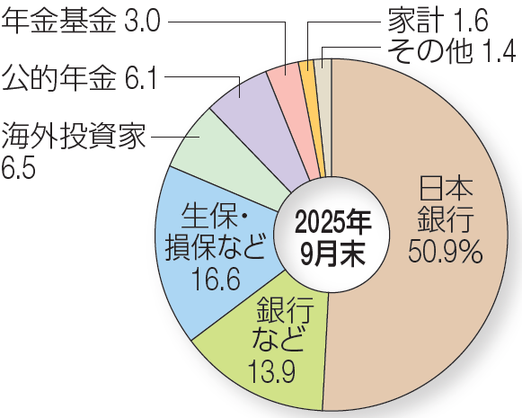

日本国債の保有者の割合
補足
量的・質的金融緩和政策により，日銀の国債保有額は全体の約５割に達している。
Notes:
量的･質的金融緩和
…国債などを今まで以上に買い入れることで，市場の資金量を増大させ，デフレ脱却をはかろうとする政策

Slide 11
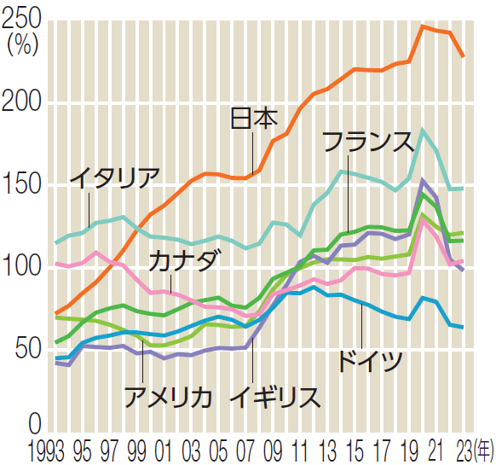
おもな先進国の政府債務(借金)の対GDP比率の推移
補足
日本の政府債務（借金）は，
GDPのおよそ２倍となっている。

Slide 12
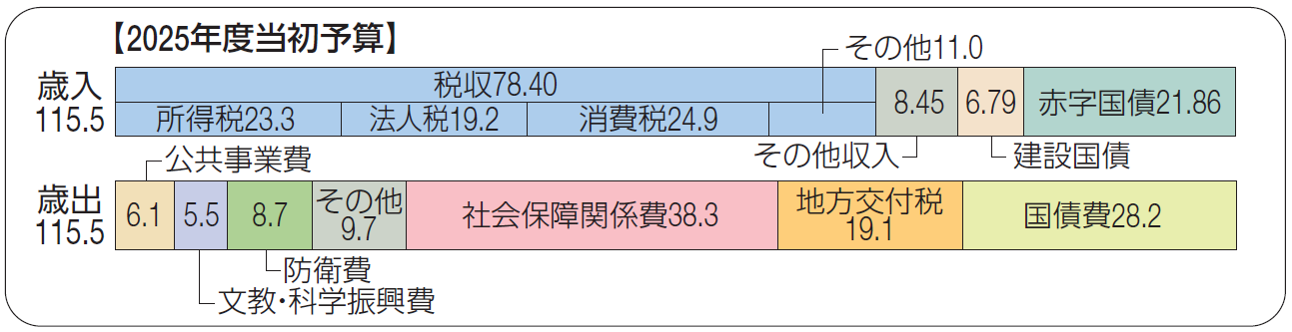
TRY／教科書p.81
補足
プライマリーバランスを改善したり，債務残高を減らしたりするためにはどのような方策が必要だろうか，考えてみよう。
Notes:
【解説】
歳出の上位３項目は，社会保障関係費，国債費，地方交付税である。今後も高齢化率が上昇するため社会保障関係費の削減は難しく，国債費も過去の国債償還であるため抑制できない。また，地方交付税はすでに大幅に切り詰められており，これ以上の削減は地方の衰退に直結する。財政再建が歳出のムダをなくすだけでは厳しい状況がうかがえる。一方，2022年に政府が「経済の骨太方針」として提示したAI技術やDX化の推進は，行政の業務効率化や民間企業の生産性向上やイノベーションの発露につながる可能性があり，前者は歳出減，後者は歳入増につながりうる。

